Slide 1
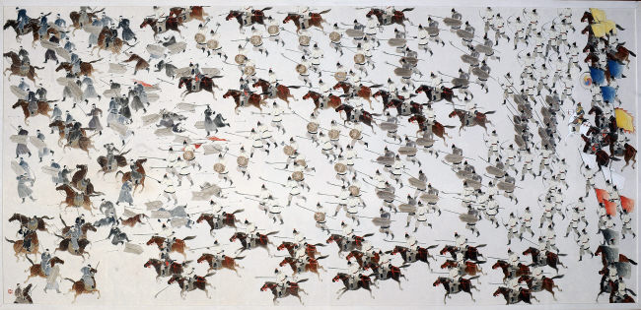
명절대첩
2011181006 김성일
그림 출처 : Daum 블로그
http://blog.daum.net/as10456/686

Slide 2







NO!!!!!
게임 스토리
추석, 설날 등 기나긴 명절은 꿀맛같은 휴식을 주기도 하고, 친척들의 방문으로 인해 가족끼리의 끈끈한 정을 얻기도 하지만, 그 끈끈한 정이 SideEffect를 불러일으키기도 한다. 취업은 했느냐!? 결혼계획은 있니? 등 수없는 질문공세로 공격을 해오는 친척분들과 내 방안의 모든 것을 부숴버릴 수 있는 능력을 가진 조카들.. 당신은 당신의 꿀맛같은 휴식을 위해 스스로 최선의 방어를 해내야만 한다.

Slide 3




2차원 필드에서 진행되는 RTS 장르의 게임이며, 나의 방(플레이어의 본진) 과 거실(적의 본진) 사이에서 실시간으로 자신의 유닛들을 소환하여 서로의 본진을 파괴하는 것이 목적인 게임이다.
배치 후 유닛들은 자동으로 움직이고, 장애물을 알아서 피할 수 있는 AI를 가지고 있다.
적은 AI를 통해 유닛을 소환한다.
적 본진
장애물
플레이어 본진

